Slide 1

Modelo de venta AIDA

Slide 2


Slide 3


Slide 4


Slide 5
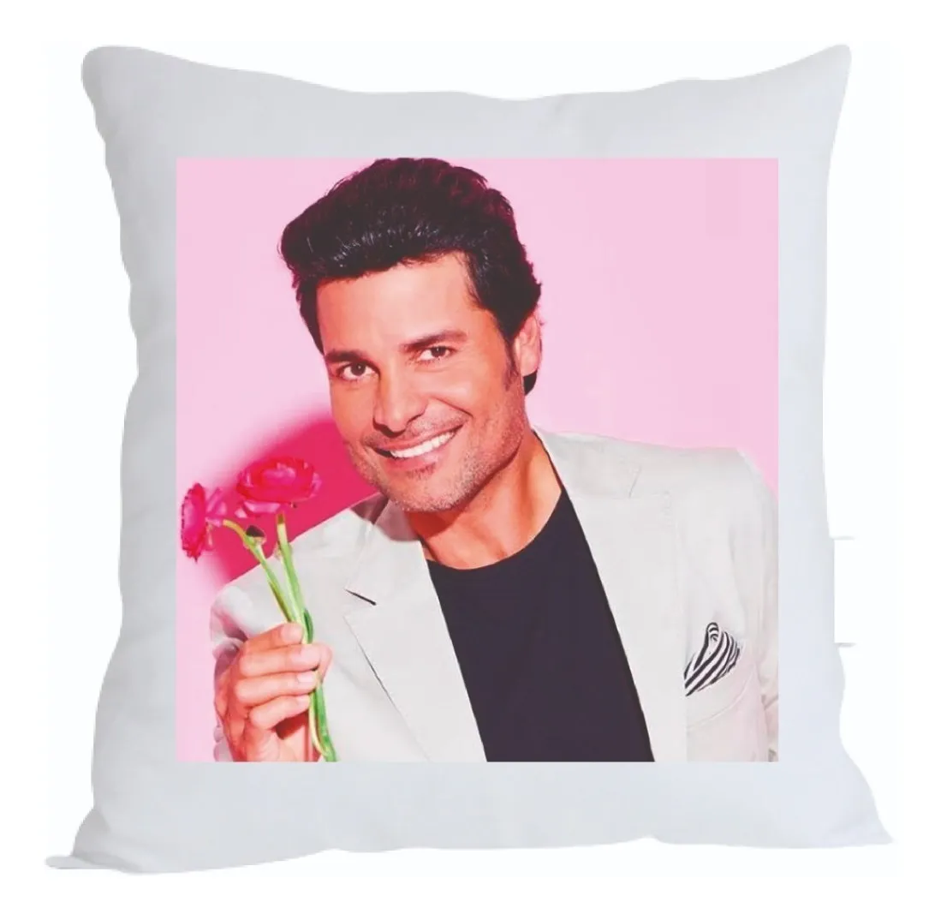


Slide 6
!ASOMBROSA TEXTURA!
!Diseño ergonómico!
!TERCIOPELO DE LA MEJOR CALIDAD!
!SOPORTE PARA EL ESTUDIANTE CANSADO!

Slide 7
!EN LA COMPRA DE UN COJÍN CHAYANNE SE LLEVA LA EDICIÓN PRADERA DE FUEGO A 79% DE DESCUENTO !

Slide 8
